Slide 1

用霍尔传感器测量磁场
浙江大学物理实验教学中心

Slide 2
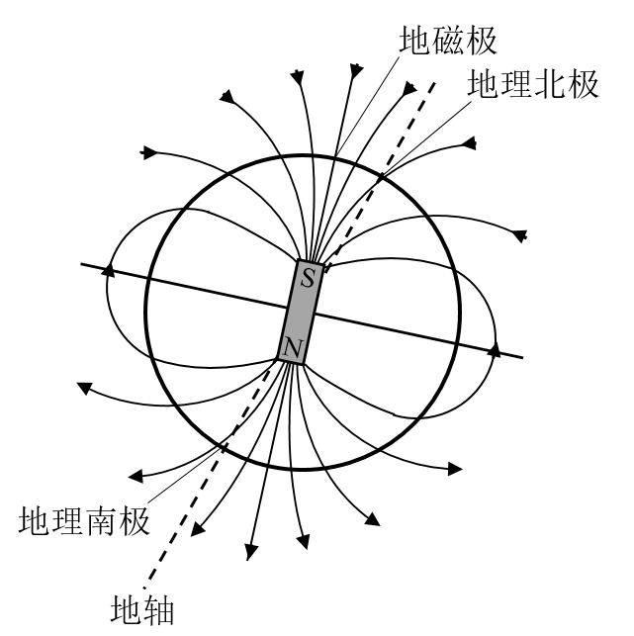
0
预备实验
PRELIMINARY EXPERIMENT
地磁场测量
1.利用手机下载“指南针”APP，将手机放置的实验仪器上，手机长边方向尽量与霍尔片Z轴方向一致。
2.设置I_{M}=0mA。
3.然后转动实验仪器下的平台，使“指南针”指向东90°，使得地磁场方向与霍尔片X轴方向平行，并把微特斯拉计调为零。
4.继续转动平台，使“指南针”指向南180°，此时地磁场方向与霍尔传感器X轴方向垂直。记录特斯拉计示值，这个示值就是地磁场的强度大小B_{地}。

Slide 3
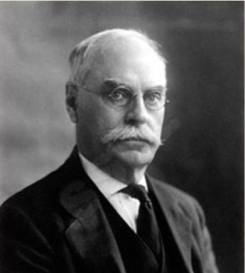
1
实验背景
EXPERIMENT BACKGROUNDS
霍尔效应法磁场测量者
霍尔做实验：他将附有黄铜的金箔固定，金箔两端接入电源，另两端附近放置磁体两极，将金箔与黄铜间接入电流计，使得元件两侧产生电势差。
霍尔效应：当电流垂直于外磁场并通过导体时，导体两端产生电势差。
霍尔效应器件：霍尔传感器。
埃德温·霍尔（美国）
（1）发现霍尔效应。
（2）研究热电效应。

Slide 4
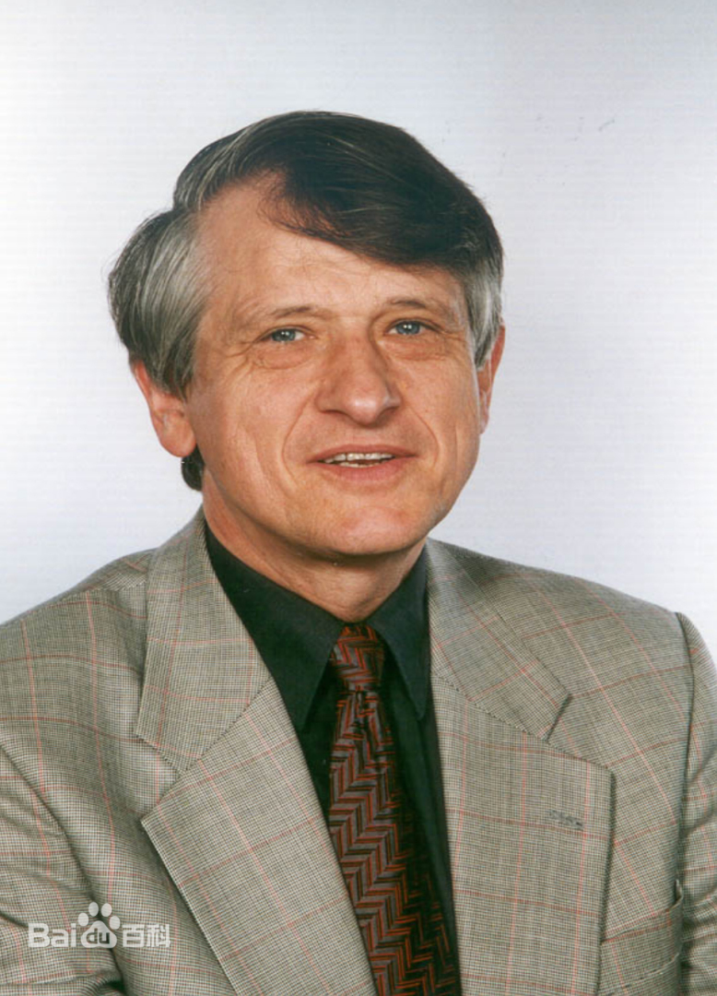
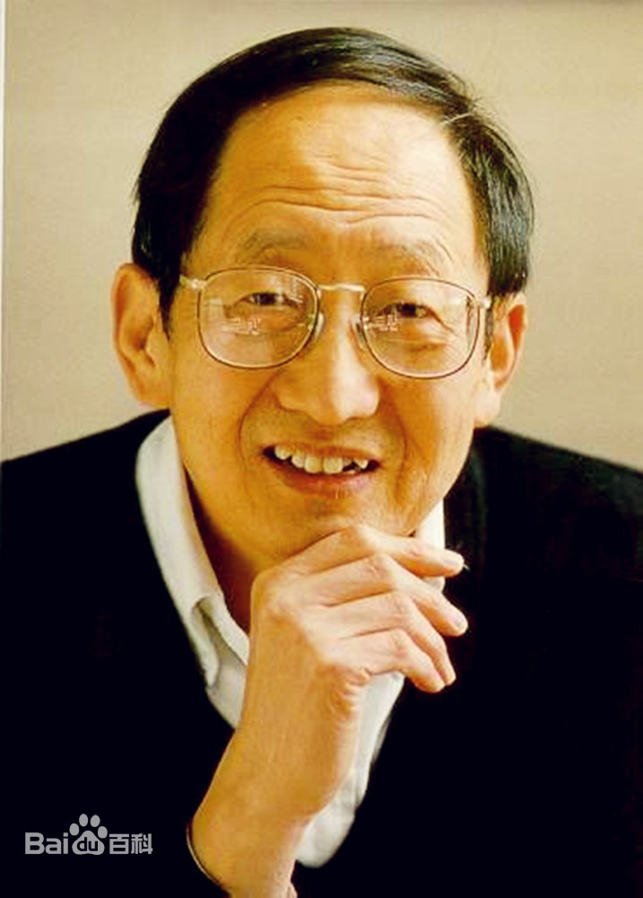
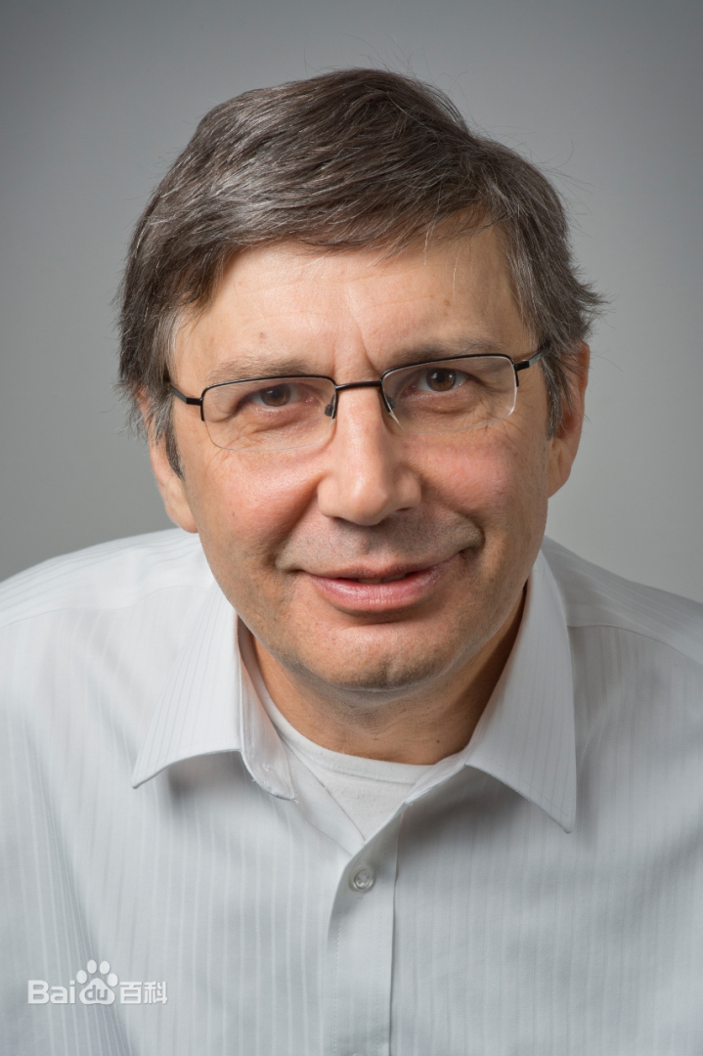

1
实验背景
EXPERIMENT BACKGROUNDS
霍尔效应“大家族”
反常霍尔效应
量子霍尔效应
分数量子霍尔效应
量子反常霍尔效应
自旋霍尔效应
半整数量子霍尔效应
克劳斯·冯·克利钦
诺贝尔物理学奖获得者
崔琦
诺贝尔物理学奖获得者
安德烈·海姆
诺贝尔物理学奖获得者
薛其坤
国家最高科学技术奖

Slide 5
2
实验要求
EXPERIMENT REQUIRE
1、了解霍尔效应基本原理和工作特性。
2、测定亥姆霍兹线圈磁场分布。
3、掌握磁场测量方法。

Slide 6
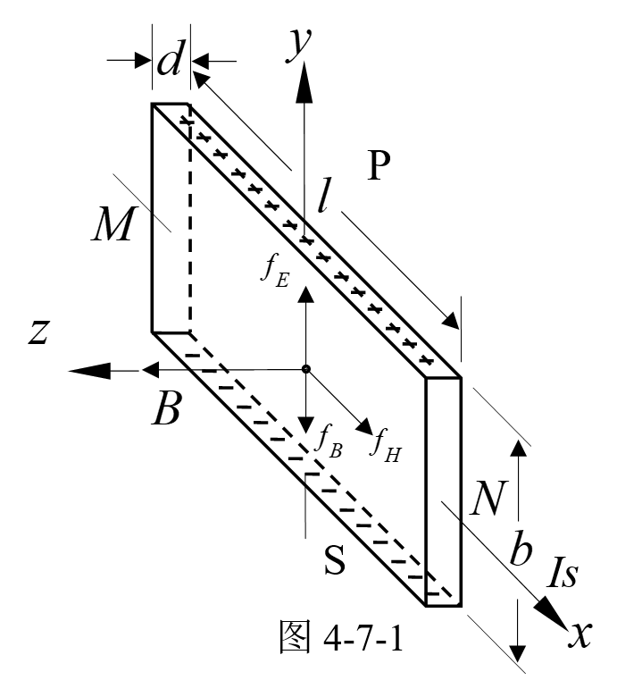
霍尔效应
3
实验原理
EXPERIMENT PRINCIPLE
在x方向通电流I_{s}，在z方向加磁场B，则在y方向,即试样P、S电极两侧，就开始聚积等量异号电荷，从而产生相应的附加电场。

Slide 7
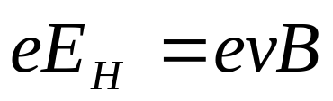
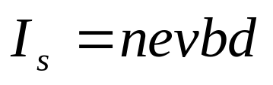
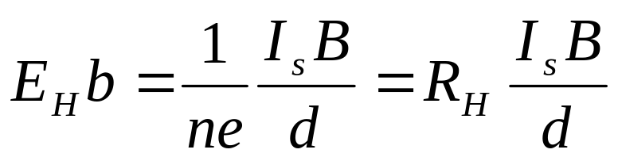
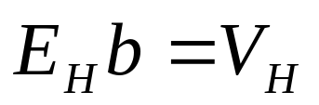
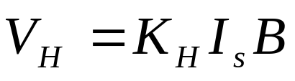
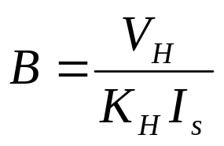
磁场强度测定公式
3
实验原理
EXPERIMENT PRINCIPLE
电子受垂直方向磁场B的洛仑磁力为 f_{B}=evB，
电子受侧向电场E_{H}的作用力为 f_{E}=eE_{H}。
稳态时
所以
设
则

Slide 8
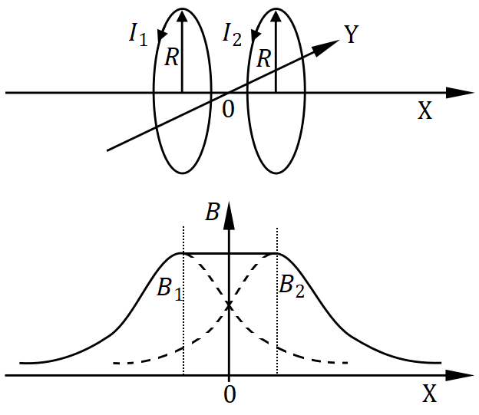
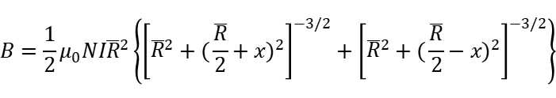

亥姆霍兹线圈磁场分布
3
实验原理
EXPERIMENT PRINCIPLE
亥姆霍兹线圈的特点是能在其公共轴线中点附近产生均匀磁场区域。

Slide 9
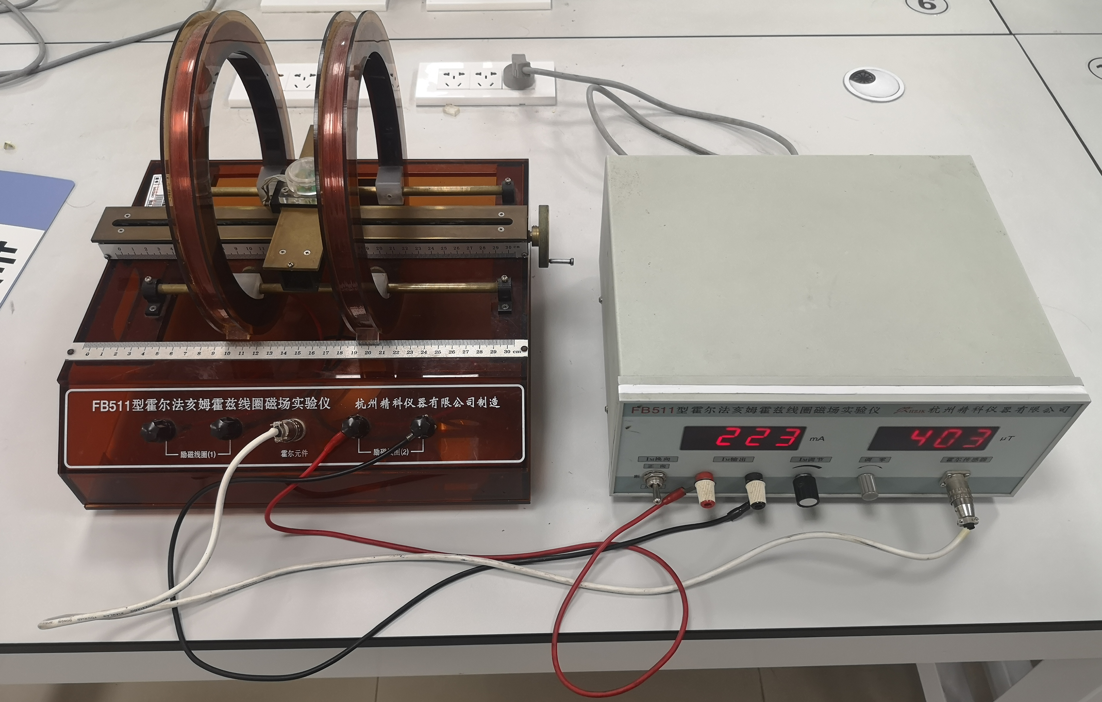
实验仪器
4
实验装置
EXPERIMENT DEVICE
电流显示器
磁场强度显示器
亥姆霍兹线圈
I_{M}换向开关
电流旋钮
调零旋钮
霍尔传感器

Slide 10
5
实验内容
EXPERIMENT CONTENT
基本实验内容
1、测绘单个圆线圈磁场强度分布。
2、测绘亥姆霍兹线圈磁场强度分布。

Slide 11
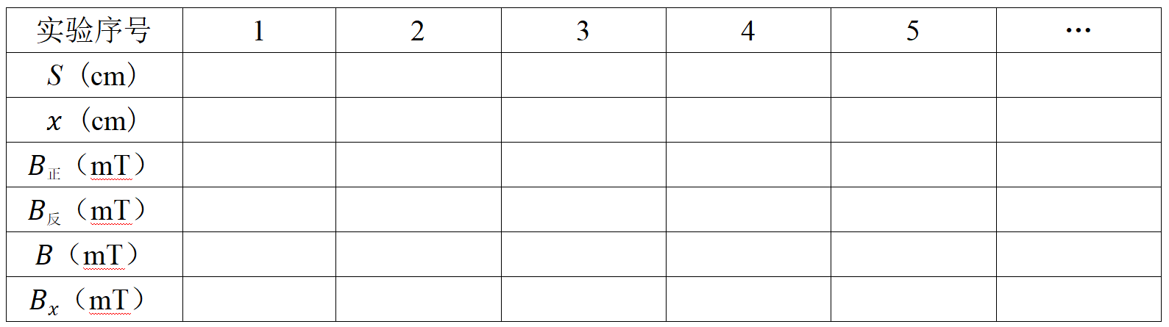
6
实验结果
EXPERIMENT RESULT
1、测绘单个圆线圈磁场强度分布
（1）绘制B～x曲线。
（2）分析曲线特性。

Slide 12
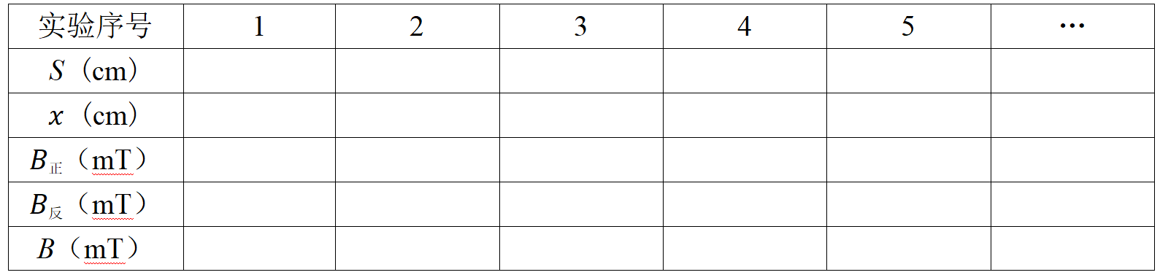
6
实验结果
EXPERIMENT RESULT
2、测绘亥姆霍兹线圈磁场强度分布
（1）绘制B～x曲线。
（2）分析曲线特性。

Slide 13


7
拓展实验
EXPAND EXPERIMENT
1、利用霍尔传感器设计角度传感器
在固定霍尔电流和励磁电流的情况下，测量霍尔电压与旋转角度之间的关系，完成角度定标并设计基于霍尔效应的角度传感器。
（1）自行设计与实验。
（2）探究霍尔电压与角度关系。

Slide 14
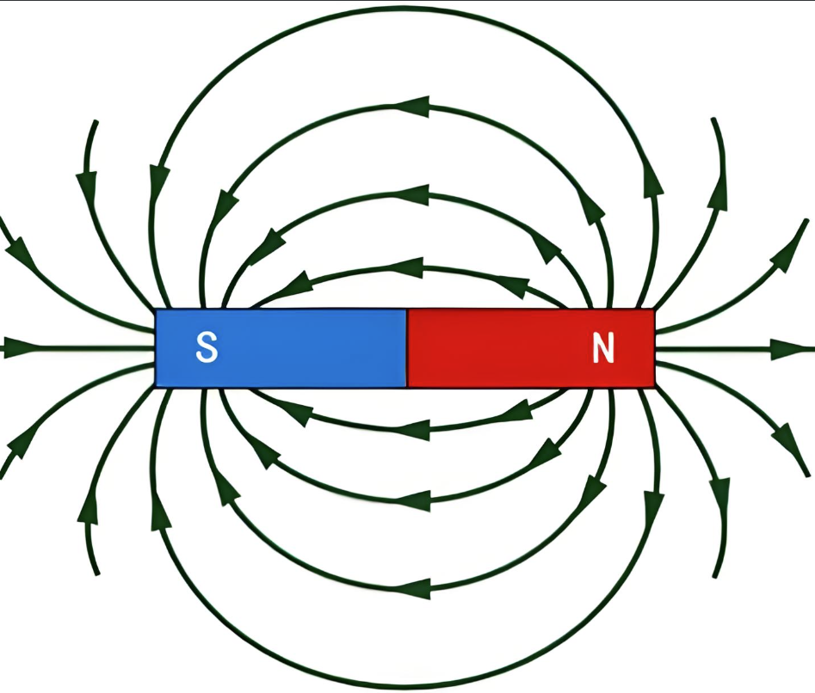
7
拓展实验
EXPAND EXPERIMENT
2、基于霍尔效应探测长方形磁铁磁力线分布
长方形磁铁的磁力线分布遵循“外部从N极出发进入S极，内部闭合循环，两极附近最密集”的规律‌。
（1）组装三维扫描导轨系统。
（2）自主设计扫描软件。
（3）智能描绘方形磁铁磁力线分布。

Slide 15

再 见

